Slide 1


KHỞI ĐỘNG

Slide 2



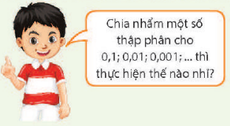
1)Nêu cách nhân một số thập phân với 10, 100, 1000.
2)Nêu cách chia nhẩm một số thập phân với 10, 100, 1000.

Slide 3

Thứ ….ngày ….tháng….năm 2024
Tiết 61:
Chia nhẩm một số thập phân cho
0,1; 0,01; 0,001…

Slide 4

YÊU CẦU CẦN ĐẠT
- Bước đầu thuộc quy tắc, thực hiện được chia nhẩm một số thập phân với 0,1; 0,01; 0,001; ...
- Vận dụng được trong thực hành tính và xử lý tình huống thực tiễn.

Slide 5
KHÁM PHÁ

Slide 6
a. Chia nhẩm cho 0,1
1,534 : 0,1 = ?
Dời dấu phẩy của số 1,534 sang bên phải 1 chữ số, ta được 15,34
1,534 : 0,1 = (1,534 x 10) : (0,1 x 10)
= 15,24 : 1 = 15,34
b. Chia nhẩm cho 0,01; 0,001
Dời dấu phẩy của số 1,534 sang bên phải 2 chữ số, ta được 153,4
Dời dấu phẩy của số 1,534 sang bên phải 3 chữ số, ta được 1534
Tương tự, ta có: 1,534 : 0,01 = 153,4
1,534 : 0,001 = 1 534
Khi chia một số thập phân với 0,1; 0,01; 0,001, … ta chỉ việc dời dấu phẩy của số tương ứng sang bên phải một, hai, ba, … chữ số.
Notes:
Thiết kế Hân Di zalo 0948607584

Slide 7
Luyện tập
Thực hành

Slide 8
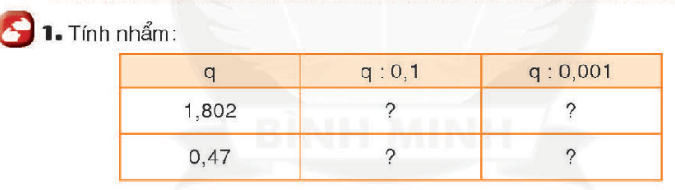
.
1,802 : 0,1 = 18,02
1,802 : 0,001 = 1 802
0,47 : 0,1 = 4,7
0,47 : 0,001 = 470

Slide 9
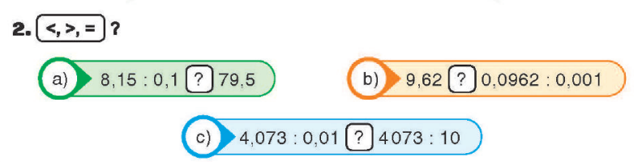
.
>
<
=

Slide 10
Vận dụng

Slide 11
Cô Mai hòa 0,2 l si-rô mơ vào 3 l nước lọc để pha mơ. Sau đó cô chia số nước mơ đó vào các cốc, mỗi cốc đựng 0,1 l. Hỏi có bao nhiêu cốc nước mơ?
Bài giải
Cô Mai pha được số lít nước mơ là:
0,2 + 3 = 3,2 (lít)
Số cốc nước mơ chia được là:
3,2 : 0,1 = 32 (cốc)
Đáp số: 32 cốc nước mơ

Slide 12






CỦNG CỐ
Nhắc lại quy tắc chia nhẩm một số thập phân 0,1; 0,01; 0,001

Slide 13
Tạm biệt
Notes:
Thiết kế Hân Di zalo 0948607584

